Slide 1
Il linguaggio
Verilog HDL
Introduzione al linguaggio Verilog HDL per la descrizione di sistemi digitali

Slide 2
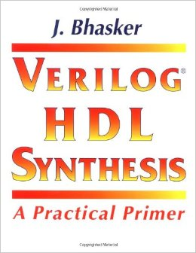
TESTI Consigliati
J. Bhasker
Verilog HDL Synthesis – A pratical Primer
Star Galaxy Publisher

Slide 3
Obiettivi
  NON è un corso completo sul Verilog
  NON imparerete nel dettaglio la sintassi del Verilog
  NON si approfondiranno gli aspetti semantici
  NON imparerete a sviluppare estensioni o integrazioni
  Capirete quali sono i motivi che spingono ad impiegare il Verilog
  Comprenderete i concetti base e sarete in grado di interpretare un sistema descritto tramite Verilog
  Sarete in grado di descrivere sistemi di “utilità pratica” in Verilog

Slide 4
Introduzione
  A chi e’ dedicato?
  Ai progettisti di circuiti e sistemi logici che utilizzano sistemi CAE (Computer Automated tools for Electronic design)
  Un po’ di storia:
    Sviluppato inizialmente nel 1984-85 da Philip Moorby
    Nel 1990 Cadence lo adotta sotto il nome di Verilog-XL
    Standardizzazione IEEE arriva nel 1995 seguita da un’integrazione nel 2001
    Viene successivamente esteso nella versione System-Verilog (più orientato alla descrizione di sistemi)
    Porta alla nascita di Verilog-A (per sistemi analogici)
  Attualmente: A causa della attuale complessità dei circuiti ha surclassato altre metodologie (schematic capture)

Slide 5
Cos’è (e cosa NON è) Verilog HDL
HDL = Hardware Description Language
NON è un linguaggio di programmazione SW
  Un linguaggio di programmazione software descrive una serie di operazioni che vengono eseguite secondo una determinata sequenza su di un processore dedicato.
E’ un linguaggio di descrizione Hardware
  Descrive il funzionamento e/o la struttura di un circuito logico che è già stato, oppure sarà realizzato con un HW dedicato
  Descrive eventualmente il susseguirsi di segnali logici con cui sollecitare il circuito

Slide 6
Obiettivi
DOCUMENTARE
  Ad esempio il sistema è già stato realizzato e si vuole valutare la compatibilità dei segnali verso altri sistemi
SIMULARE
  Si possono generare i segnali di stimolo atti a simulare il funzionamento di un sistema.
SINTETIZZARE
  Descrivere il sistema a diversi livelli di astrazione via via più precisi, fino a giungere a quello più basso (es. porte logiche) atto ad essere realizzato fisicamente

Slide 7
Vantaggi (rispetto altre tipologie di descrizione)
Progetto di tipo “technology - independent”
  Impiegato da diversi fornitori / venditori (sia di HW che SW)
  Facilita gli “aggiornamenti” del sistema progettato
  La documentazione del progetto è “STANDARD”
Miglioramento nella qualità del progetto
  Consente di analizzare varie alternative
  Consente più livelli di astrazione
    Verifica ad un elevato livello di astrazione
    Paragone delle prestazioni tra vari livelli di astrazione
    Integrazione tra blocchi sviluppati a vari livelli
  Riutilizzo e condivisione di blocchi già sviluppati

Slide 8
Considerazioni
  E’ meno “immediato” di uno schema digitale
  E’ sintatticamente … più pesante
  Non tutto ciò che viene scritto in Verilog è fisicamente “sintetizzabile”
  Esistono tools di sviluppo che consentono di ricavare descrizioni in Verilog partendo da Schemi, Macchine a Stati Finiti, Tabelle di verità, grafi, diagrammi temporali ecc….

Slide 9
Concetti fondamentali
Descrizione di circuiti LOGICI
Descrizione secondo diversi livelli di astrazione
  Tra cui la possibilità di descrivere una struttura
Possibilità di descrivere la contemporaneità nell’esecuzione dei processi
Possibilità di descrivere particolari “stati” di un collegamento fisico (0, 1, z, x)

Slide 10
Livelli di astrazione
Non sempre un sistema deve essere definito con un elevato grado di dettaglio
  Potrebbe non essere stato ancora realizzato
  Potrebbe essere un modo per testarne le specifiche e/o la compatibilità tra sistemi interagenti
  Potrebbe essere un modo per “simulare” il funzionamento di un elemento già esistente
Un basso livello di astrazione
  È utile quando si voglia realizzare fisicamente il dispositivo
  Tipicamente esce da un processi di sintesi (automatica o manuale)

Slide 11
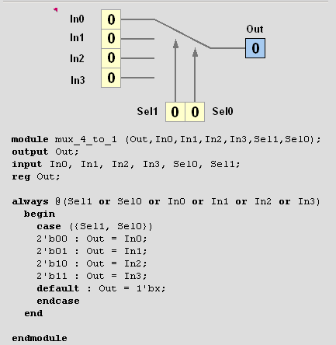
Livello Comportamentale
Descrive il funzionamento del sistema senza esplicitare i meccanismi che lo realizzano

Slide 12
Descrizione Comportamentale
Descrive il funzionamento del sistema NON la sua struttura fisica
Non vi è un intento specifico di descrivere dell’HW, infatti potrebbe essere usato per
  Descrivere le specifiche di un sistema da realizzare
  Descrivere un flusso di segnali (es. per il simulatore)
  Descrivere un sistema già esistente senza entrare nel dettaglio (es. per verificare la compatibilità)
E’ una descrizione assolutamente generica e non focalizzata ad un determinato “target”
Non tutto ciò che viene descritto in tal modo può (o deve) essere oggetto di sintesi

Slide 13
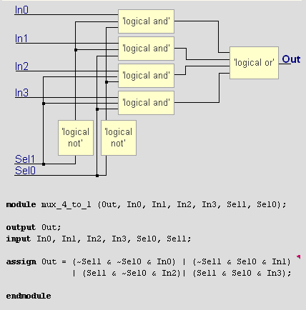
Livello “dataflow”
Rappresenta il funzionamento in base al “flusso di dati” che viene elaborato

Slide 14
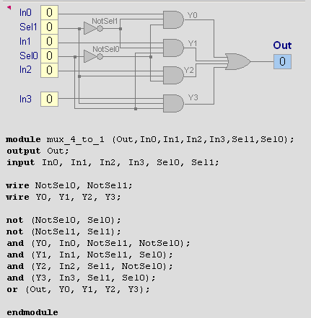
Livello Strutturale
Rappresenta una struttura composta da più blocchi funzionali.

Slide 15
Descrizione Strutturale
Descrive la struttura di un circuito come interconnessione di elementi
Se si vuole poterla simulare, ogni singolo elemento che la compone deve essere “noto”
Spesso è la descrizione che viene generata al completamento di un processo di sintesi
Spesso è dedicata ad un HW specifico e pertanto può risultare meno “target independent”.

Slide 16
Contemporaneità dei processi
Nel mondo reale (e nei circuiti logici) i processi sono tra loro “concorrenti”
I linguaggi di descrizione SW descrivono una serie di operazioni da svolgere in sequenza
In Verilog HDL si possono descrivere sia operazioni tra loro concorrenti che in forma sequenziale
Simulazioni in base al “tempo simulato”
Proc 1
Proc 3
Proc 2
Proc 4

